Slide 1

Tìm hiểu và sử dụng công nghệ AWS ứng dụng lưu trữ và truy xuất tệp
Nhóm 15:
Nguyễn Đình Huy
Đới Xuân Linh
Vũ Đức Duy

Slide 2
NỘI DUNG
1
AWS LÀ GÌ ?
2
AWS CÓ NHỮNG ĐIỂM MẠNH GÌ
3
THÔNG TIN CHI TIẾT VỀ AWS
4
NHỮNG DỊCH VỤ CƠ BẢN CỦA AWS
5
CODE MINH HOẠ

Slide 3
1. Tổng quan
1
AWS LÀ GÌ ?
1
AWS (Amazon web services) là một nền tảng điện toán đám mây do Amazon.com cung cấp và phát triển.
AWS mang tới cho doanh nghiệp các tính năng hữu ích gồm storage (lưu trữ), computing power (tính toán), database (cơ sở dữ liệu), analytics (phân tích),…
Được ra mắt từ năm 2006 nhằm cung cấp các dịch vụ trực tuyến cho website và ứng dụng máy khách, tính đến nay AWS đã trở thành nền tảng chiếm thị phần lớn nhất toàn cầu về lĩnh vực điện toán đám mây.
Hiện AWS đã phát triển hơn 175 dịch vụ trên nền tảng với hệ thống trung tâm trải dài toàn thế giới, từ Đông Mỹ, Tây Mỹ, Ireland, Brazil, Úc, Nhật Bản, Singapore,…

Slide 4
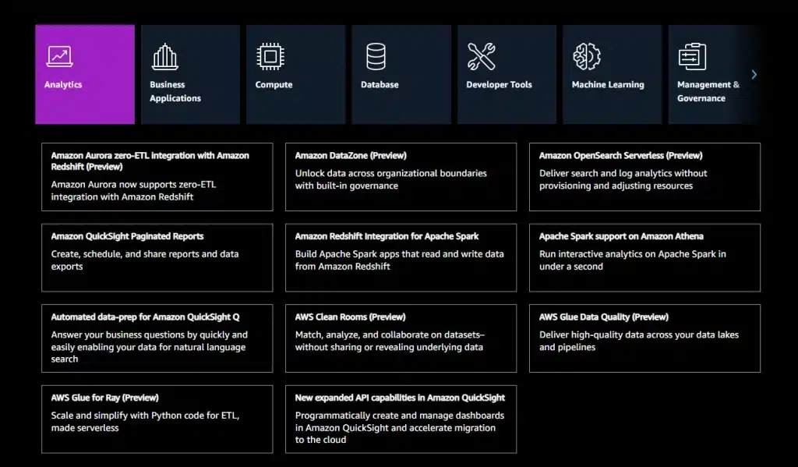
Âm thanh là gì?
Âm thanh được tạo ra khi một thứ gì đó rung động và truyền sóng năng lượng (rung động) vào tai của chúng ta.
Đây là một dạng năng lượng, giống như điện và ánh sáng. Nó được tạo ra khi các phân tử không khí dao động và chuyển động theo một kiểu gọi là sóng hay còn gọi là sóng âm.

Slide 5
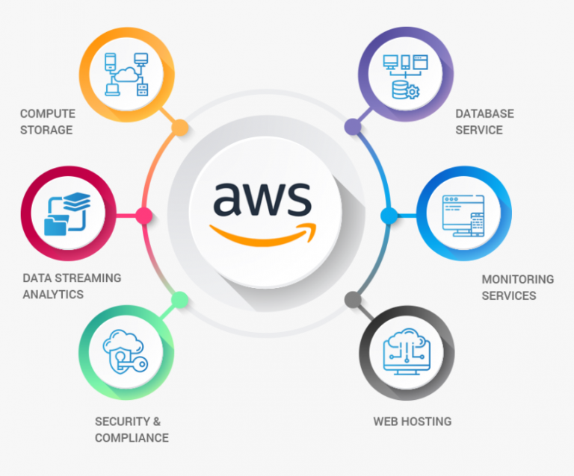
Những điểm mạnh tạo lợi thế phát triển mạnh mẽ cho AWS phải kể đến là:anh và cách phát âm thanh
2
AWS CÓ NHỮNG ĐIỂM MẠNH GÌ
2
AWS của Amazon là một nền tảng tổng hợp cung cấp các dịch vụ điện toán đám mây

Slide 6
2
AWS CÓ NHỮNG ĐIỂM MẠNH GÌ
2
AWS là sản phẩm của tập đoàn công nghệ Amazon: Amazon được biết đến là tập đoàn công nghệ đa quốc gia lớn hàng đầu thế giới. Với thế mạnh vượt trội về công nghệ, Amazon đầu tư phát triển mảng điện toán đám mây với sản phẩm tâm huyết là AWS ngày càng phủ khắp toàn cầu.
AWS hỗ trợ dịch vụ cho nhiều cộng đồng mã nguồn mở: Amazon đã thành công với chiến lược hướng đến nhóm cộng đồng Open source để cung cấp các dịch vụ. Đồng thời, chính nhờ cộng động đồng mã nguồn mở cũng góp phần không nhỏ trong việc đóng góp cho sự phát triển và hoàn thiện AWS. Có thể nói hiện trong cộng đồng này không ai là không biết đến nền tảng AWS.
AWS hỗ trợ mạnh mẽ nền tảng Linux: Các dịch vụ của AWS rất thân thiện với Linux. Amazon cũng đã sáng suốt khi định hướng phát triển AWS trở thành nền tảng độc tôn tương thích cao với Linux. Có thể nói những ai sử dụng hệ điều hành Linux cũng đều quen thuộc với cái tên Amazon Web Services.

Slide 7
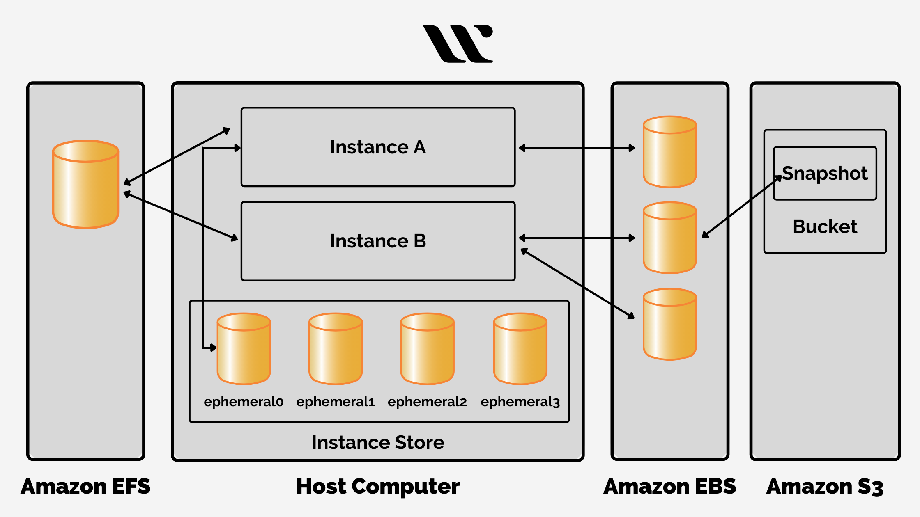
Đặc trưng sinh lý của âm thanh
- Độ to
- Độ cao
- Âm sắc
3
THÔNG TIN CHI TIẾT VỀ AWS
3
Để giúp bạn có cái nhìn chi tiết hơn về Amazon Web Services, hãy cùng đến với những tính năng nổi trội nhất có thể kể đến của nền tảng này là:
Elastic computing Amazon EC2
Với dịch vụ EC2 trên AWS, bạn có thể phát triển và triển khai nhanh chóng các ứng dụng mà không cần phải đầu tư phần cứng. Bạn có thể thay đổi dung lượng lưu trữ ngay trên nền tảng điện toán đám mây AWS.

Slide 8
3
THÔNG TIN CHI TIẾT VỀ AWS
3
Người dùng có thể sử dụng EC2 Amazon để khởi tạo nhiều tài nguyên máy chủ theo nhu cầu sử dụng, cấu hình mạng, bảo mật và dung lượng lưu trữ. EC2 cho phép người dùng tăng, giảm quy mô tùy thích để xử lý nhu cầu công việc một cách nhanh chóng với các đặc điểm nổi bật:
Môi trường ảo thực hiện các tính toán được gọi là instances.
Có các template cấu hình sẵn cho các instances, gọi là Amazon Machine Images, gồm các gói dịch vụ cần thiết cho máy chủ người dùng.
Instance type bao gồm các cấu hình khác nhau cho instances về CPU, dung lượng lưu trữ, bộ nhớ, hệ thống mạng.
Thông tin login của instances được bảo mật bằng cách dùng key pair AWS để lưu key public, còn người dùng sẽ lưu key private.
Khi bạn tạm dừng hoặc ngắt các instances, dữ liệu tạm thời sẽ bị xóa bỏ, gọi là instance store volumes.
Amazon Elastic Block Store (Amazon EBS volumes) được dùng để lưu trữ dung lượng liên tục cho dữ liệu người dùng.
Tài nguyên người dùng được lưu trữ ở nhiều vị trí khác nhau, ví dụ như Amazon EBS volumes và instance được gọi là regions and Availability Zones.
Dịch vụ tường lửa cho phép bạn tùy chỉnh các cổng, giao thức, các giải nguồn IP có thể tiếp cận instances bạn đang sử dụng.
Địa chỉ IPv4 tĩnh được gọi là Elastic IP addresses.
Bạn có thể gán các siêu dữ liệu cho tài nguyên Amazon EC2.
Hệ thống mạng ảo có thể được tách biệt với phần còn lại của hệ thống đám mây AWS. Người dùng có thể kết nối với mạng riêng của mình, gọi là Virtual Private Clouds.

Slide 9
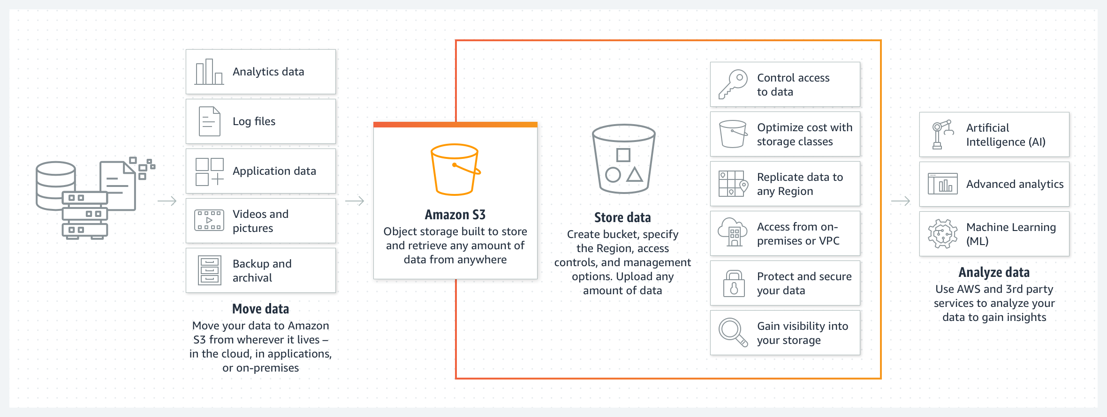
3
THÔNG TIN CHI TIẾT VỀ AWS
3
Lưu trữ trên Amazon Simple Storage Service – Amazon S3:
Amazon S3 là không gian để lưu trữ và trích xuất bất cứ dữ liệu nào ở bất cứ đâu. Dịch vụ lưu trữ này có độ bền và độ sẵn sàng cực kỳ cao, hiệu suất, tính bảo mật luôn dẫn đầu trong ngành, không giới hạn khả năng thay đổi quy mô với mức chi phí cực kỳ thấp.

Slide 10
3
THÔNG TIN CHI TIẾT VỀ AWS
3
Dịch vụ Amazon S3 hỗ trợ người dùng dễ dàng lưu trữ và truy xuất lượng dữ liệu lớn với tốc độ cực kỳ nhanh, dù ở bất cứ nơi đâu khi cần thiết. Điều này đã giúp người dùng hạn chế việc phải mua phần cứng và chi trả cho phần dung lượng không sử dụng đến. Với AWS, người dùng chỉ cần bỏ tiền mua bộ nhớ và phần băng thông họ cần sử dụng.
Các doanh nghiệp chủ yếu sử dụng dịch vụ AWS với mục đích sao lưu dữ liệu, chạy ứng dụng, lưu trữ các website có lưu lượng truy cập cao hoặc sao lưu dữ liệu đều đặn trong từng khoảng thời gian. Amazon S3 được đánh giá là dễ sử dụng với nhiều cách thức truy cập và quản lý khác nhau. Người dùng được cung cấp các API dịch vụ web REST và SOAP để truy xuất, lưu trữ, quản lý dữ liệu hiệu quả.
Amazon S3 lưu dữ liệu dưới dạng các đối tượng, trong đó các đối tượng được lưu trữ trong các thư mục, gọi là bucket. Đối với mỗi bucket, bạn có thể thực hiện các thao tác điều khiển truy cập như tạo, xóa, hiển thị các object. Để lưu object, trước hết bạn cần upload file đến bucket được chỉ định.

Slide 11
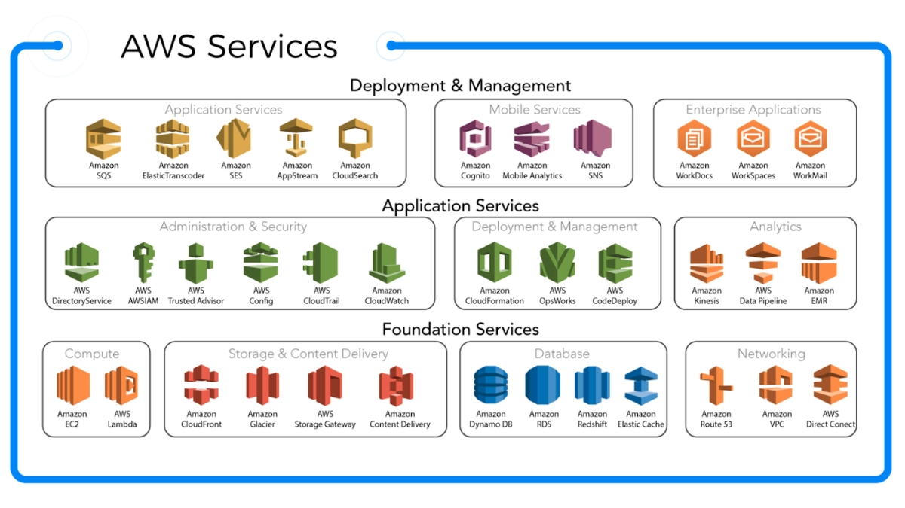
4
NHỮNG DỊCH VỤ CƠ BẢN CỦA AWS
4
AWS cung cấp hơn 175 dịch vụ với cơ sở hạ tầng hiện đại, độ linh hoạt cao và chi phí tối ưu nhất.
Các dịch vụ nổi bật do AWS cung cấp phải kể đến là:
Compute: Tính toán.
Storage: Lưu trữ.
Networking & Content Delivery: Mạng lưới phân phối nội dung.
Analysis: Phân tích dữ liệu.
Management Tools: Công cụ quản lý.
Developer Tools: Công cụ phát triển.
Business Productivity: Năng suất nghiệp vụ.
Customer Engagement: Cam kết khách hàng.
Application Integration: Tích hợp ứng dụng.
Công nghệ thực tế ảo (AR & VR).
Machine Learning: Máy học.
Desktop & App Streaming: Ứng dụng máy tính & Streaming.

Slide 12
5
CODE MINH HỌA
5

Slide 13
Thank for watching!

